Slide 1
Der Landwirt als Energieproduzent
DI Dr. Richard Zweiler

Slide 2
Kurzvorstellung Güssing Energy Technologies
Gegründet 2003
9 fixe Mitarbeiter
Jährl. F&E Umsatz 2 Mio. EUR
24 Projektmitarbeiter
Familienunternehmen
60% Kamilla Zweiler
20% Dr. Richard Zweiler
10% Josef Unger
10% Repotec GmbH

Slide 3
Gemeinnütziges Forschungsinstitut
Energietechnik
Biogas, Erdgasaufbereitung, etc.
Vergasung und Biotreibstoffe (Diesel, Kerosin)
Effizienz & Ressourcen
Erschliessung ungenutzter Rohstoffe
Effizient Gebäude & Industrie (MARS, etc.)
50% Tochterfirma (Ljutomer, SLO): Pomurske elektrarne d.o.o.

Slide 4
Motivation & Rahmenbedingungen
Motivation
Dezentrale Versorgungsstruktur
Erneuerbare Energie
Diversifizierung des Einkommens
Verschiedene Rahmenbedingungen
Standortspezifisch (Klima, Boden, Erträge, …)
Wirtschaftlich (Angebot, Nachfrage, Preis, …)
Betriebsspezifisch (Betriebsausstattung, Fähigkeiten des Betriebsleiters, …)

Slide 5
Motivation & Rahmenbedingungen
Politische Rahmenbedingungen
Food-Feed-Fiber-Fuel-Wettbewerb
intensiver Wettbewerb auf den Energiesektoren Wärme, Strom, Mobilität
unsichere EU- und geopolitische Entwicklungen in den Bereichen Biosprit, Biogas bzw. erneuerbare Energien allgemein
steigende Anforderungen (Landwirt als Nahrungsproduzent, Futtermittelproduzent, Umweltschützer, Landschaftserhalter, Energieproduzent, …)

Slide 6
Übersicht
Möglichkeiten für den Landwirt als Energieproduzent
Fernwärme-Mikronetz-Betreiber
Biogasproduktion
Betreiber von Kurzumtriebs-Plantagen
Nutzung von Sonnenenergie
Solare Heizung/Kühlung
Stromproduktion
Nutzung von Windenergie
Betreiber von Kleinwindkraftanlagen
Verpachtung

Slide 7
Fernwärme-Mikronetz-Betreiber
Errichtung von Biomasseheizungsanlagen bei Nachbarn, Wohnungsanlagen, öffentlichen Gebäuden, usw.
Anschaffung der gesamten Anlage inkl. Wärmeverteilung
Verantwortlich für Funktion, Wartung und Instandhaltung
Versorgung mit Biomasse (Waldhackgut, Hackgut von Kurzumtrieb, Rebholz, Miscanthus, usw.)

Slide 8
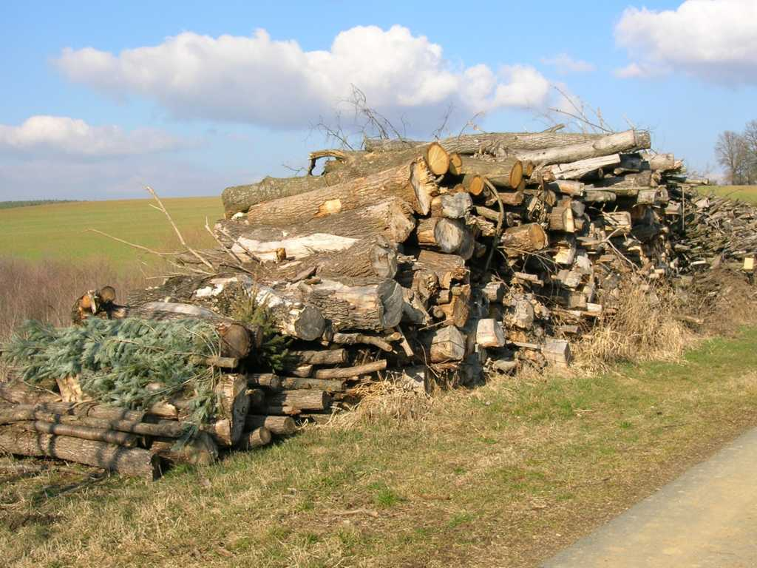
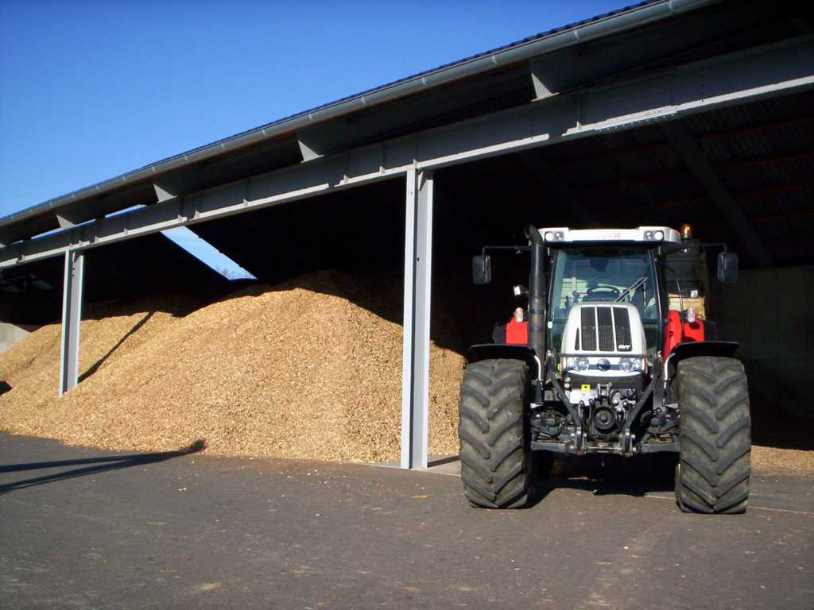
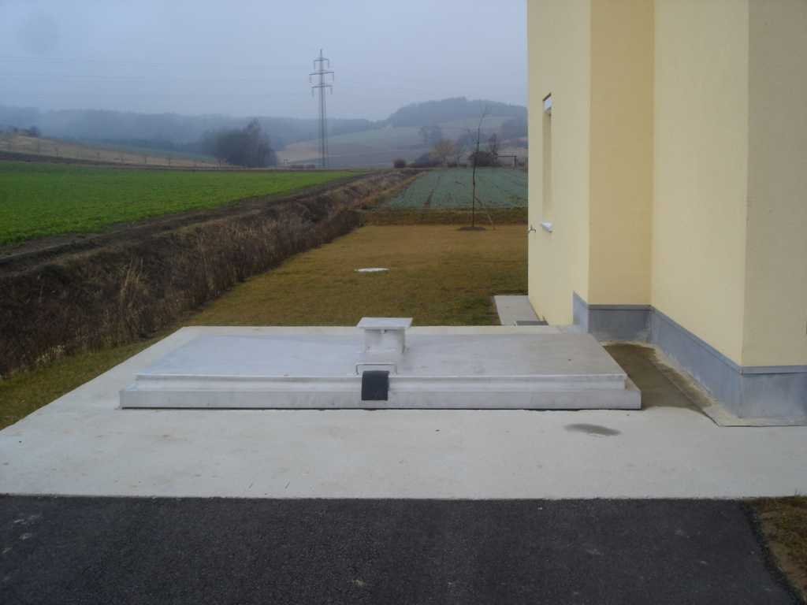
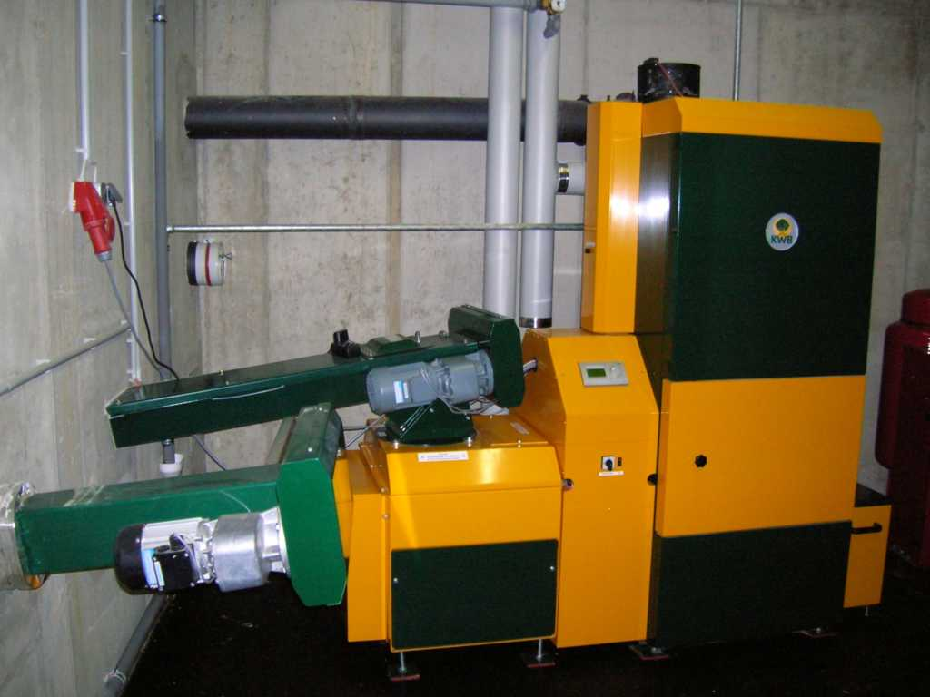
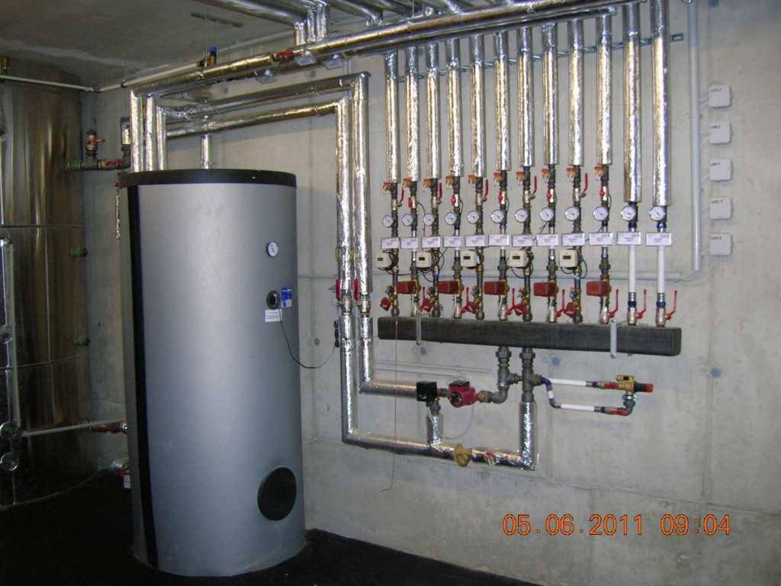
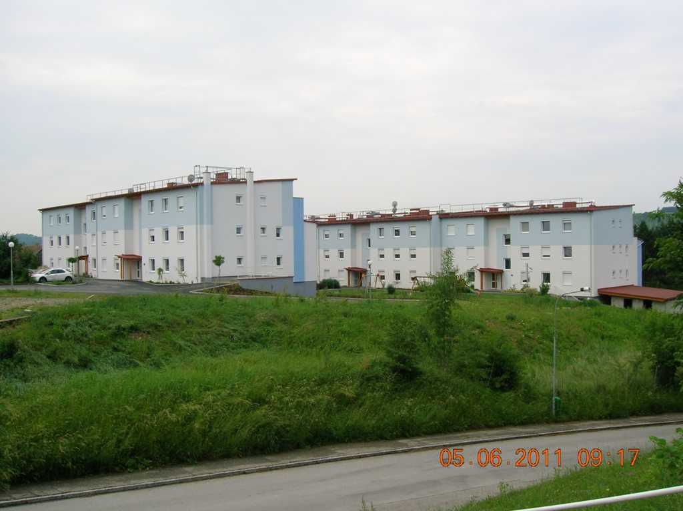
Fernwärme-Mikronetz-Betreiber
(Quelle: Biomasse Kaiserwald)

Slide 9
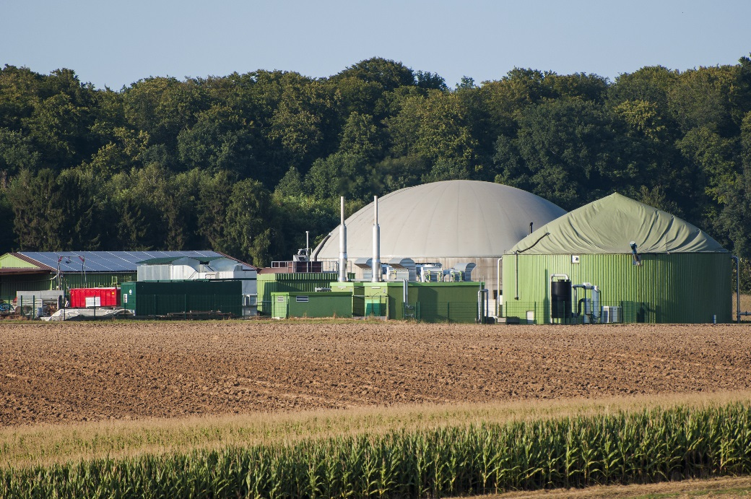
Biogasproduktion
Nutzung landw. Roh- und Reststoffe
Vielfältige Nutzungs- möglichkeiten
Stromproduktion
Wärmeproduktion
Gasaufbereitung
Einspeisung ins Erdgasnetz
Betrieb einer Gastankstelle
Errichtung und Betrieb eines Biogas-Mikronetzes

Slide 10
Betrieb von Kurzumtriebsplantagen
Übliche Baumarten sind Pappel, Weide, Robinie
Kurze Umtriebszeiten von 2-4 oder 4-7 Jahren
Ernte manuell (Motorsäge), teilmechanisiert oder vollmechanisiert (Mähhäcksler)
Erträge
auf Grenzertragsböden ca. 8 t TM/ha
auf semiariden/kühlen Lagen ca. 11 t TM/ha
auf günstigen Lagen ca. 14 t TM/ha

Slide 11
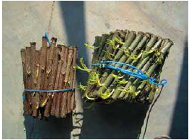
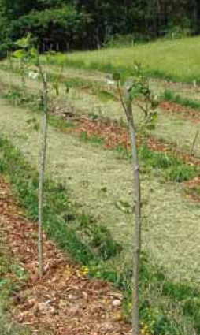
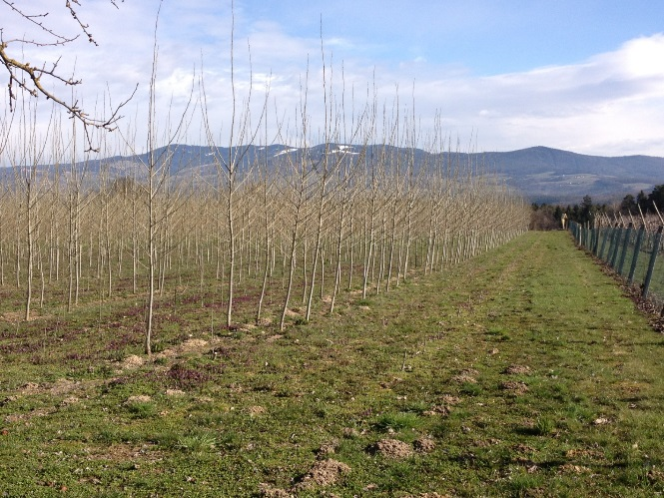
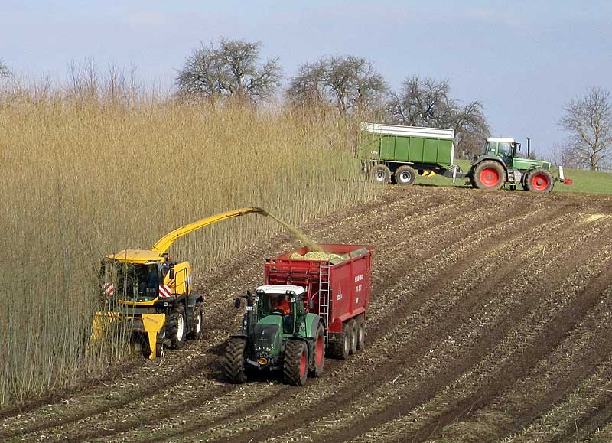
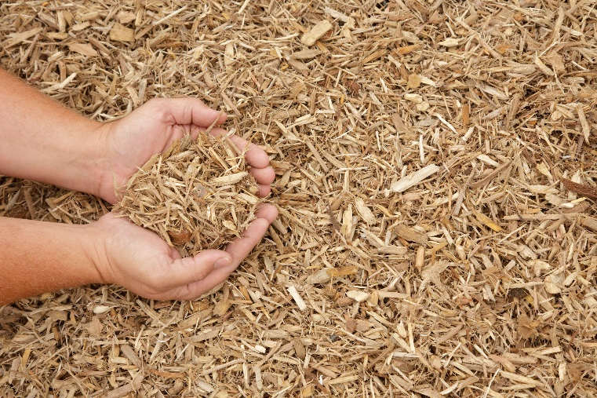
Betrieb von Kurzumtriebsplantagen
Quellen:
Kurzumtrieb, Energieholz vom Acker, 2009
Energieholzproduktion im Kurzumtrieb
Pinter Christian – Kurzumtrieb
waldwissen.net

Slide 12
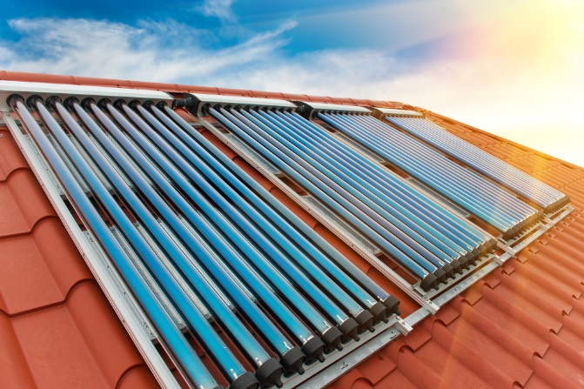
Nutzung von Sonnenenergie
Oft große Dachflächen auf landw. Betrieben verfügbar (durchschn. 700 – 1.000 m²)
Photovoltaik zur Stromproduktion
Solarthermie
Heizungsunterstützung
Warmwasserbereitung
Trocknung von Energieholz, Getreide, Heu, usw.
Stallbeheizung

Slide 13
Nutzung von Windenergie
Errichtung einer Kleinwindkraftanlage (5 – 30 kW)
Wirtschaftlichkeit abhängig vom vorliegenden Tarifmodell (in AUT derzeit nicht wirtschaftlich)
(Quelle: kleinwind.at)
Andere Optionen:
Verpachtung der Grundstücke
Beteiligung an Betriebsgesellschaften von Windkraft-Anlagen

Slide 14
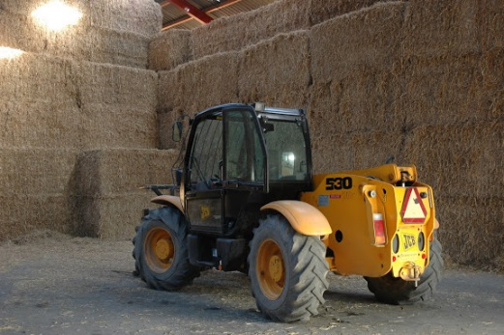
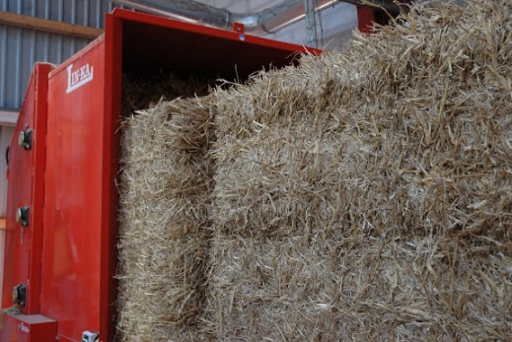
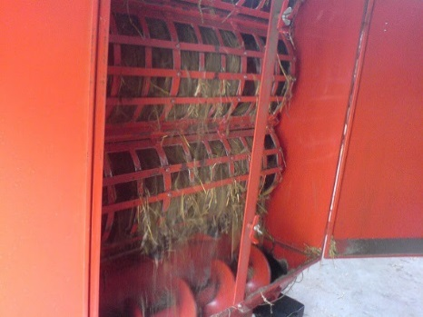
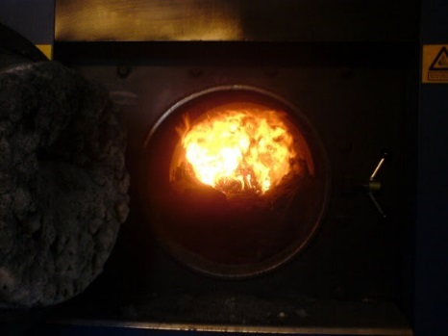
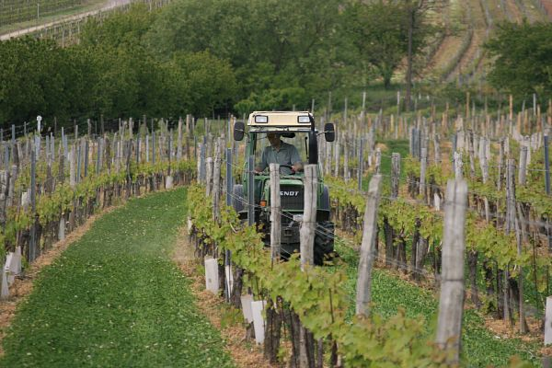
Andere Möglichkeiten
Energetische Nutzung von Stroh
Energetische Nutzung von Rebholz
Erzeugung von zucker- bzw. stärkehaltigen Pflanzen für die Ethanolproduktion
Erzeugung von Ölpflanzen für die Treibstoffproduktion

Slide 15
Kontakt
Danke für die Aufmerksamkeit!
DI Dr. Richard Zweiler
Güssing Energy Technologies GmbH
Wiener Straße 49
A-7540 Güssing
Tel.: +43 3322 42606 311
E-Mail: r.zweiler@get.ac.at
Website: http://get.ac.at

